Slide 1


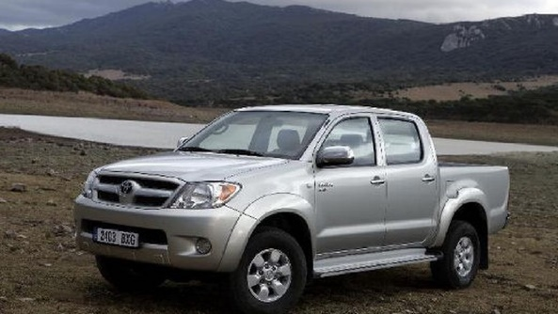

MEMORIA DE LABORES 2023
INFORME DE LOGROS
DEPARTAMENTO DE TRANSPORTE ADMINISTRATIVO
Tec. Salvador Alex Salazar López/Jefe

Slide 2
INDICE
1-PORTADA
2-INDICE
3-INTRODUCCION
4-RESPONSABILIDADES
5-FUNCIONES
6-ACTIVIDADES REALIZADAS
7-ACTIVIDADES REALIZADAS(2)
8-PROPUESTA
9-RESUMEN
10-CONCLUSION
11-LOGO
12-DESPEDIDA

Slide 3


DEPARTAMENTO DE TRANSPORTE
INTRODUCCION
ESTA MEMORIA DE LABORES, REFLEJA LOS PRINCIPALES LOGROS QUE HEMOS ALCANZADO COMO PARTE DE LOS ULTIMOS TRES MESES DE ACTIVIDADES Y SERVICIOS DE TRANSPORTE BRINDADO A LOS DEPARTAMENTOS DE LA MUNICIPALIDAD Y A LA COMUNIDAD.
ESTE DEPARTAMENTO GARANTIZA LA MOVILIZACION RESPONSABLE Y OPORTUNA DEL TALENTO HUMANO DE ESTA COMUNA A SUS MISIONES OFICIALES CONFORME A LAS POLITICAS INTERNAS PARA EL DEBIDO USO DE LOS EQUIPOS DE TRANSPORTE Y COMBUSTIBLE

Slide 4
RESPONSABILIDADES Y FUNCIONES ASOCIADOS AL PUESTO
RESPONSABILIDADES :
1-LIDERAR LA UNIDAD
2-CONTROLAR LA ASISTENCIA DEL PERSONAL A SU CARGO
3-CONTROLAR EL MANTENIMIENTO DE LOS VEHICULOS
4-CUMPLIR CON LAS NORMAS DE SEGURIDAD
5-MANTENER EN ORDEN EL EQUIPO Y EL SITIO DE TRABAJO
6-LLEVAR A CABO CUALQUIER OTRA TAREA PARECIDA QUE ME ASIGNE

Slide 5
RESPONSABILIDADES Y FUNCIONES ASOCIADOS AL PUESTO
FUNCIONES :
1-DISTRIBUIR LOS VEHICULOS
2-REALIZAR PEDIDOS DE REPARACION DE LOS VEHICULOS
3-PEDIR LA DOTACION DE COMBUSTIBLE
4-CONTROLAR EL SUMINISTRO DE COMBUSTIBLE
5-CONTROLAR LOS DESCANSOS Y PERMISOS DE LOS CONDUCTORES

Slide 6
ACTIVIDADES REALIZADAS DE JULIO A SEPTIEMBRE 2023
DEPARTAMENTO DE TRANSPORTE
-MANTENIMIENTO PREVENTIVO DEL EQUIPO 39
- MANTENIMENTO PREVENTIVO DEL EQUIPO 46
-REFRENDA DE TARJETAS DE CIRCULACION AL 2023
-EXPEDIENTE DE CADA VEHICULO
-CALENDARIZACION DE MANTENIMIENTO
-CALENDARIZACION DE MANTENIMIENTO CORRECTIVO Y PREVENTIVO
- EMISION DE REQUERIMIENTO PARA LA COMPRA DE LLANTAS PARA LOS EQUIPOS 39 Y 46

Slide 7
ACTIVIDADES REALIZADAS A SEPTIEMBRE 2023
DEPARTAMENTO DE TRANSPORTE
- EMISION DE REQUERIMIENTO PARA LA COMPRA DE ACCESORIOS PARA LOS EQUIPOS 39 Y 46
-EMISION DE REQUERIMIENTO PARA LA COMPRA DE 2 PICKUP

Slide 8
PROPUESTA DE MEJORA
PARA EL TERMINO DE ESTE TRIMESTRE SE TENIA PLANIFICADO QUE SEGÚN EL POA TENIAMOS PARA LA COMPRA DE DOS PICKUPS MAS CON EL PROPOSITO DE MEJORAR Y PODER BRINDAR UN MEJOR SERVICIO A TODAS LAS UNIDADES DE LA MUNICIPALIDAD.

Slide 9
RESUMEN
EN RESUMEN PODEMOS MENCIONAR QUE A PESAR DE LOS PROBLEMAS QUE SE HAN DADO EN ESTE TRIMESTRE HEMOS PODIDO SALIR ABANTES TRATANDO DE SOLUCIONAR LOS PROBLEMAS Y PODER SATISFACER LAS NECESIDADES DE TRANSPORTE DE TODAS LAS UNIDADES DE LA MUNICIPALIDAD, SITUACION QUE SE HA PODIDO SALIR CON EL TRABAJO EN EQUIPO DE TODOS LOS COMPAÑEROS DE LA UNIDAD.

Slide 10
CONCLUSION
PARA EL TRIMESTRE QUE FALTA CERRAR PARA TERMINAR EL AÑO TRATAREMOS DE MEJORAR LO QUE NO SE PUDO EFECTUAR EN EL TRIMESTRE RECIEN PASADO, ESPERANDO QUE TODAS LAS COSAS SE PUEDAN DESARROLLAR PRIMERO DIOS Y PODER CERRAR EL AÑO CON BUENAS ESPECTATIVAS Y SABER QUE CON ESFUERZO Y TRABAJO SE PUEDEN HACER BIEN LAS COSAS.

Slide 11

LOS LOGROS COLECTIVOS DEL DEPARTAMENTO DE TRANSPORTE ADMINISTRATIVO EN EQUIPO

Slide 12
GRACIAS…

